Slide 1


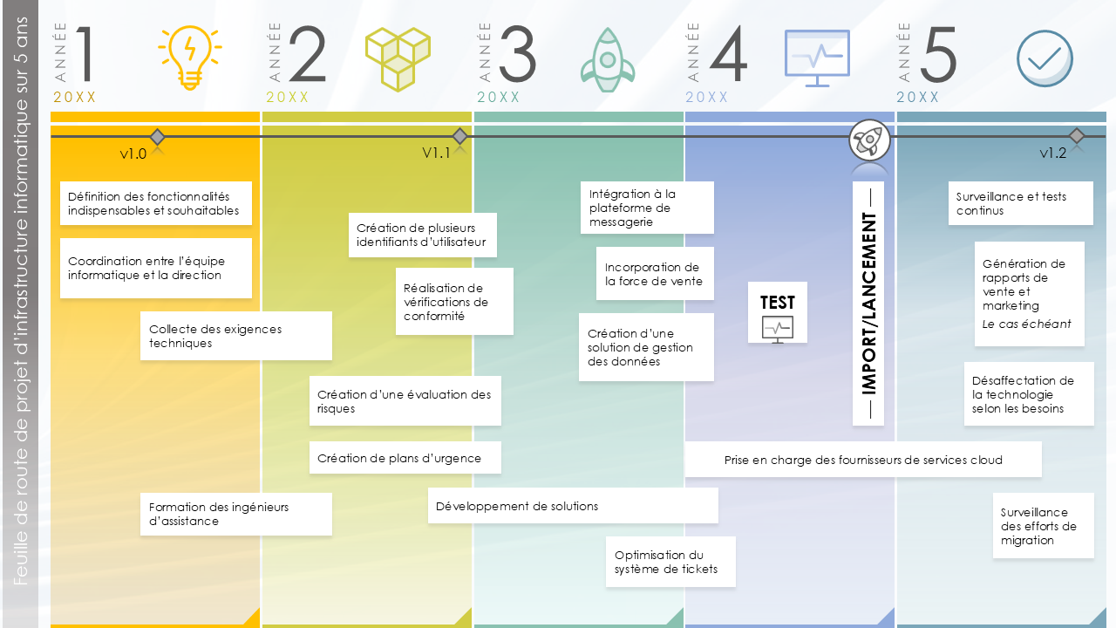
Modèle de feuille de route de projet d’infrastructure informatique sur 5 ans
Utilisez cette feuille de route de projet d’infrastructure informatique sur 5 ans pour définir l’orientation stratégique et les objectifs à long terme de l’infrastructure informatique de l’organisation.

Slide 2




1
2
3
4
5
ANNÉE
ANNÉE
ANNÉE
ANNÉE
ANNÉE
20XX
20XX
20XX
20XX
20XX
v1.0
V1.1
v1.2
Définition des fonctionnalités indispensables et souhaitables
Intégration à la plateforme de messagerie
— IMPORT/LANCEMENT —
Surveillance et tests continus
Création de plusieurs identifiants d’utilisateur
Coordination entre l’équipe informatique et la direction
Incorporation de la force de vente
Génération de rapports de vente et marketing
Le cas échéant
Réalisation de vérifications de conformité
TEST
Feuille de route de projet d’infrastructure informatique sur 5 ans
Collecte des exigences techniques
Création d’une solution de gestion des données
Désaffectation de la technologie selon les besoins
Création d’une évaluation des risques
Création de plans d’urgence
Prise en charge des fournisseurs de services cloud
Formation des ingénieurs d’assistance
Développement de solutions
Surveillance des efforts de migration
Optimisation du système de tickets

Slide 3
EXCLUSION DE RESPONSABILITÉ Tous les articles, modèles ou informations fournis par Smartsheet sur le site Web sont uniquement communiqués à titre de référence. Bien que nous nous efforcions de maintenir l’information à jour et exacte, nous ne faisons aucune déclaration, ni n’offrons aucune garantie, de quelque nature que ce soit, expresse ou implicite, quant à l’exhaustivité, l’exactitude, la fiabilité, la pertinence ou la disponibilité du site Web, ou des informations, articles, modèles ou graphiques liés, contenus sur le site. Toute la confiance que vous accordez à ces informations relève par conséquent de votre propre responsabilité.

